Slide 1

Jdeme Autistům Naproti z.s.
Mgr. Markéta jandeková

Slide 2
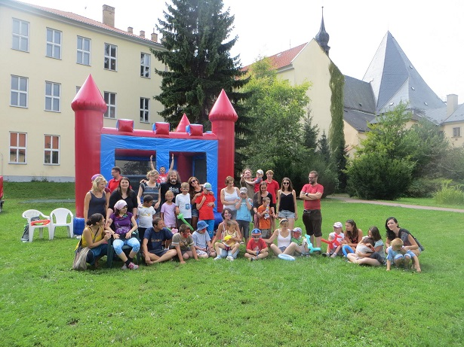

Život lidí s PAS v komunitě
Foto archiv JAN z.s.

Slide 3
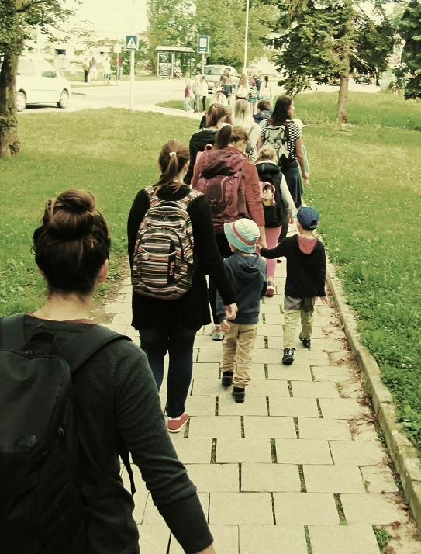
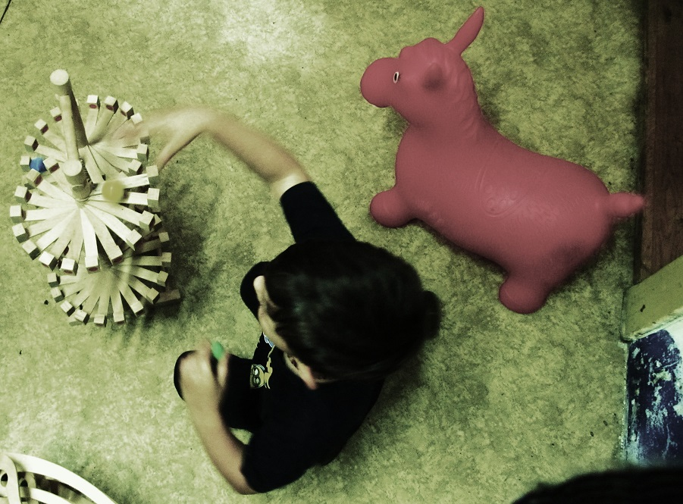
Služby
Foto archiv JAN z.s.

Slide 4
Představení služeb a dalších aktivit
Raná péče pro děti 1 - 7 let / 100 rodin
Sociální rehabilitace pro osoby 7 - 26 let / 20 rodin
Příměstský tábor / týden pro 15-20 dětí
Rodičovská skupina / TROJLÍSTEK / 2 x měsíčně

Slide 5
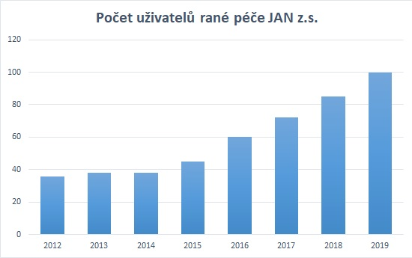
Zdroj vlastní

Slide 6
Přímá práce s klientem
Klíčový sociální pracovník
Očekávání
Zakázka
Individuální plán
Terén + ambulance

Slide 7
Multidisciplinární spolupráce
Primárně sektor školství
Sektor zdravotnictví
Vzájemná spolupráce sociálních služeb:
- např. Maltézská pomoc
KÚ Olomouckého kraje: pracovní skupina pro PAS

Slide 8
PAS
Široké spektrum – různá forma komunikace
Děti úplňku x Normální autistický film
NFA x AS, VFA

Slide 9

ATYP Magazín

Slide 10
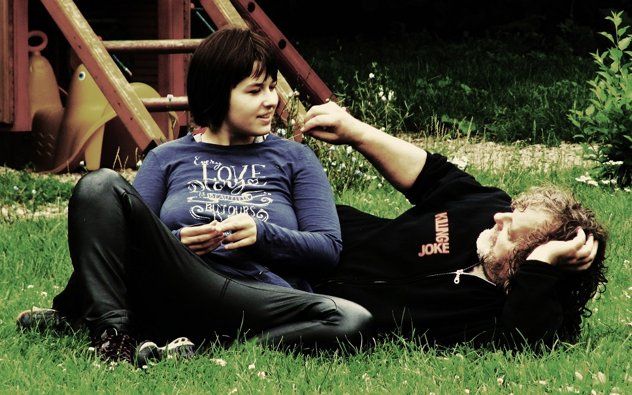
Foto archiv JAN z.s.

Slide 11
PAS není na první pohled vidět
Rodiče nejsou připraveni na postižení dítěte
Často regres ve vývoji
Senzorické deficity:
- hypersenzitivita x hyposenzitivita

Slide 12
Celá rodina dítěte s PAS je zasažena
Vztahy v rodině a širší rodině
Sebevědomí
Nepřetržitá péče

Slide 13
Zpětná vazba z rodin
Kvalitní vzdělávání
Chybí odlehčovací zařízení
Chráněná bydlení
Osobní asistence pro PAS
Komunitní služby

Slide 14
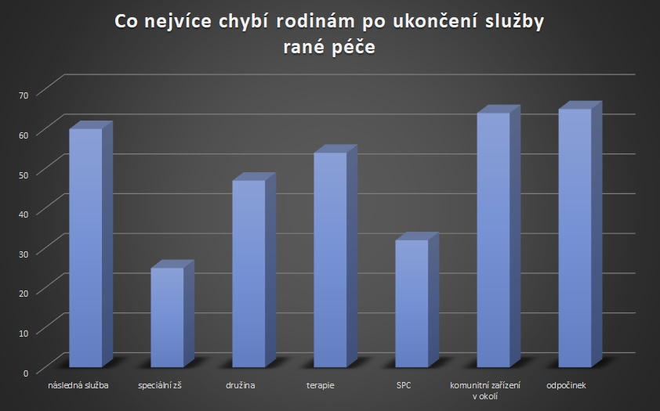
Zdroj vlastní

Slide 15
Inspirace ze zahraničí
Zkušenosti z Irska a Španělska
Příklady dobré praxe

Slide 16
Spolupráce všech zainteresovaných
Aktivní rodič / možnost volby
Propojování pečujících, rodičů a odborníků, úředníků – rodičovské skupiny v obcích
Předávání osobní zkušenosti
Znalost rodiny a prostředí
Příklad dobré praxe: obec hradí asistenta v MŠ

Slide 17
Život lidí s PAS v komunitě
Chybí pracovní pozice na obcích: case manager
Chybí individualizovaná péče: slučuje se potřeba
Bydlení s potřebou sociální péče
Inspirace : organizace TUDYTAM
- možnost využít vzdělávání
Projekt: Nebýt na to sami

Slide 18
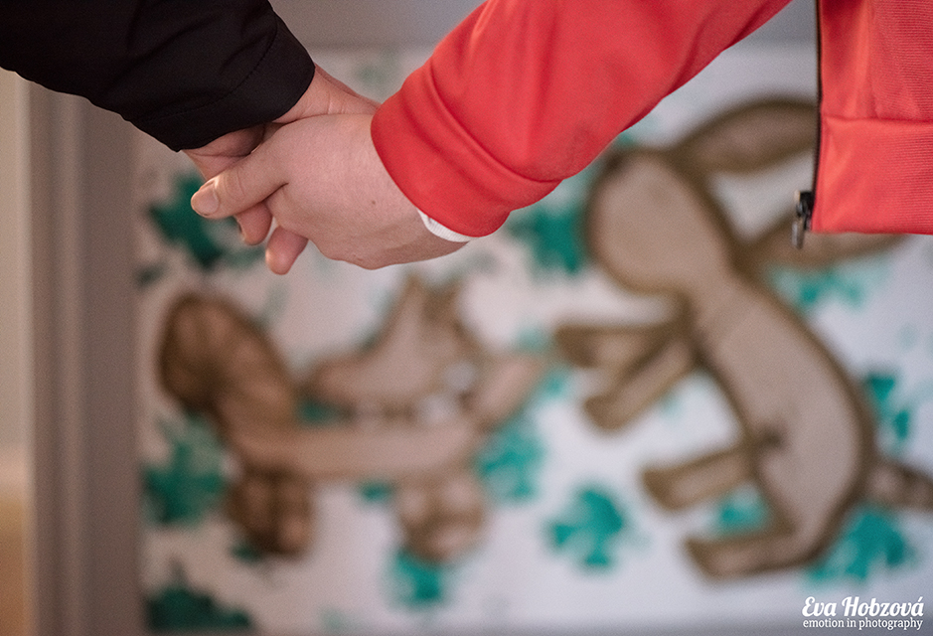
Hledejme společnou řeč

Slide 19
www.jan-olomouc.cz

